Slide 1


chapter 1
지식재산권이란 무엇인가?

Slide 2


Slide 3
손연우
010-2294-1125
gungye@naver.com

Slide 4

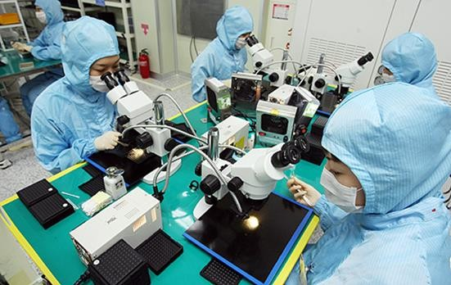
Ⅰ. 지식재산권의 의의
3. 지식재산의 보호와 제도
(1) 보호의 필요성
- 지식재산권을 보호하는 이유
→ 창작이나 기술개발을 장려하고,
→ 창작자(기술개발자)를 보호하고,
→ 그 창작발명물(개발기술)을
재산으로서 보호해 줌으로써,
→ 지식재산의 순기능을 확대시킬 수 있다.
특허법
제1조(목적) 이 법은 발명을 보호ㆍ장려하고 그 이용을 도모함으로써 기술의 발전
을 촉진하여 산업발전에 이바지함을 목적으로 한다.

Slide 5
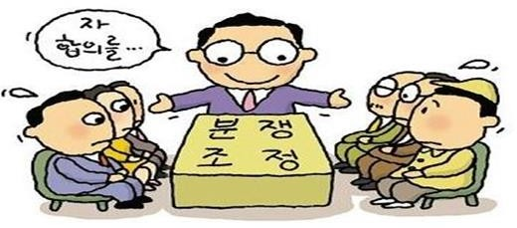
Ⅰ. 지식재산권의 의의
3. 지식재산의 보호와 제도
(1) 보호의 필요성
- 기술개발은 많은 시간과 경비가 소요되지만 손쉽게 복제되어
그 이익을 침해당하기 쉽다.
→ 창작자(발명가) ㆍ기술개발자의 창작ㆍ발명의 의욕을 고취하고,
지속적인 창작ㆍ기술개발 활동을 위해 지식재산권을 보호해야
- 지식재산이 보호될 경우
① 시장에서 독점ㆍ배타적인 지적재산권을 인정함으로써 재정적
수입을 확보하고
② 특허출원 등 등록제도를 통해 권리화함으로써 타인의 무단사용에 대한 법적 대응을
가능케하여 분쟁을 예방할 수 있다.

Slide 6

Ⅰ. 지식재산권의 의의
3. 지식재산의 보호와 제도
(1) 보호의 필요성
- 이러한 보호를 통하여
개인 : 생활의 편리함과 실용성을 높이고,
국가 : 산업발전과 문화발전 유도
세계 : 국제경쟁력 증대
→ 유형의 상품보다는 무형의 지식재산의 개발ㆍ확보가 중요

Slide 7

Ⅰ. 지식재산권의 의의
3. 지식재산의 보호와 제도
(2) 지식재산제도
현행 헌법 제22조 2항
“저작자·발명가·과학기술자와 예술가의 권리는 법률로써 보호한다”
라고 규정함으로써 지식재산권 제도의 근거를 마련하고 있다.
지식재산권의 보호대상
→ 물건이나 방법에 대한 발명은 특허법에서
→ 실용물품의 고안에 대한 실용신안법에서
→ 물품의 디자인에 대해서는 디자인보호법에서
→ 자타 상품의 식별을 위한 상표는 상표법에서
이외에도
→ 저작물 보호를 위한 저작권법
→ 컴퓨터프로그램의 저작자를 보호하기 위한 컴퓨터프로그램보호법
→ 식물품종에 관한 권리보호를 위한 종자산업법
→ 컴퓨터회로배치이용권보호- 반도체직접회로배치설계에 관한 법률

Slide 8

Ⅰ. 지식재산권의 의의
3. 지식재산의 보호와 제도
(3) 일반재산권과의 차이
- 지식재산과 일반재산의 차이
① 권리범위의 모호성
지식재산권은 유체물에 대한 권리와 달리
그 권리의 범위를 특정하기가 쉽지 않다.
② 침해의 용이성
유체물에 대한 침해 – 직접 물리적인 침해행위
지식재산권에 대한 침해 - 무형자산을 이용하는 것으로
-> 권리자의 실시를 배제하는 것이 아니라 침해가 용이

Slide 9
Ⅰ. 지식재산권의 의의
3. 지식재산의 보호와 제도
(3) 일반재산권과의 차이
③ 피해의 중대성
지식재산(무형적 자산)이 지닌 가치가 한번 하락하게 되면 다시 그 가치를 회복시키기가 용이하지 않게 된다.
④ 침해사실 입증의 곤란성
제3자의 침해행위가 발생한 경우
그 권리 침해에 해당하는지를 입증하기가 대단히 어렵다.

Slide 10
Ⅱ. 지식재산권의 종류
지식재산권 체계
산업재산권 | 특허권 | 기술적 창작인 원천·핵심기술(대발명)
 | 실용신안권 | 실용적인 생활주변 개량기술(고안: 소발명)
 | 디자인권 | 시각적 미감을 느끼게 해주는 물품의 형상·모양
 | 상표권 | 타상품과 식별을 위한 기호·문자·도형
저작권 | 협의 저작권 | 학문·문학·예술 분야의 창작물
 | 저작인접권 | 실연가·음반제작자·방송사업자의 권리
신지식재산권 | 첨단산업재산권 | 반도체집적회로배치설계·생명공학·식물신품종·인공지 능·영업방법특허(비지니스 모델) 등
 | 산업저작권 | 컴퓨터프로그램·데이터베이스·디지털콘텐츠 등
 | 정보재산권 | 영업비밀·멀티미디어 등
 | 상표/디자인 관련 | 캐릭터·트레이드 드레스(Trade Dress)·프렌차이징·프 블리시티권 (Publicity Right)· 타이프 페이스 (Type face)·지리적 표시·인터넷 도메인이름·새로운 상표(색 채상표·입체상표·소리상표·냄새상표 등)

Slide 11
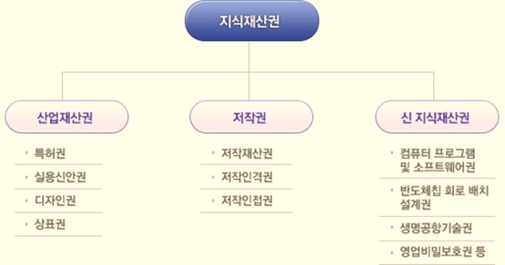
Ⅱ. 지식재산권의 종류
1. 전통적 유형
지식재산권은 산업재산권과 저작권으로 분류
① 산업재산권은 사람의 물질문명에 기여하는 발명
ㆍ고안ㆍ식별표식을
보호의 대상으로 되는 특허ㆍ실용신안ㆍ디자인보 호 등에 관한 권리이며,
② 저작권은 정신문화의 창달에 기여하는 문학ㆍ예
술 등을 보호의
대상으로 되는 권리이다.
우리나라의 경우 구체적으로 나누어 보면
① 산업재산권 : 특허권ㆍ실용신안권ㆍ디자인권ㆍ 상표권 등
② 저작권 : 저작권(저작재산권ㆍ저작인격권)과 저
작인접권 등이 있다.

Slide 12
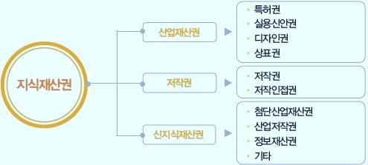
Ⅱ. 지식재산권의 종류
1. 전통적 유형
(1) 산업재산권
산업재산권은 다시 발명ㆍ고안ㆍ디자인 등의 창작물에 대한 권리 유통질서의 확립을 위한 영업을 식별하고자 하는 상표로 구별

Slide 13
Ⅱ. 지식재산권의 종류
1. 전통적 유형
(1) 산업재산권
1) 특허권
- 특허권(patent)은 “기술적 사상의 창작물인 발명을 일정기간 동안
독점적ㆍ배타적으로 소유 또는 이용할 수 있는 권리”(특§94).
-> 즉 새로운 기술적 발명에 대하여 그 발명자가 일정한 기간동안 그
발명의 독점적 실시권을 가지는 배타적 지배권을 말한다.
- 기술적인 제품을 생산하기 위한 연구와 개발을 장려하는 제도로서
여러 산업재산권 가운데서 가장 중요한 권리.
제94조(특허권의 효력) ① 특허권자는 업으로서 특허발명을 실시할 권리를 독점한다. 다만, 그
특허권에 관하여 전용실시권을 설정하였을 때에는 제100조제2항에 따라 전용실시권자가 그 특
허발명을 실시할 권리를 독점하는 범위에서는 그러하지 아니하다. <개정 2019. 12. 10.>

Slide 14


Slide 15
수고 하셨습니다.

